Slide 1
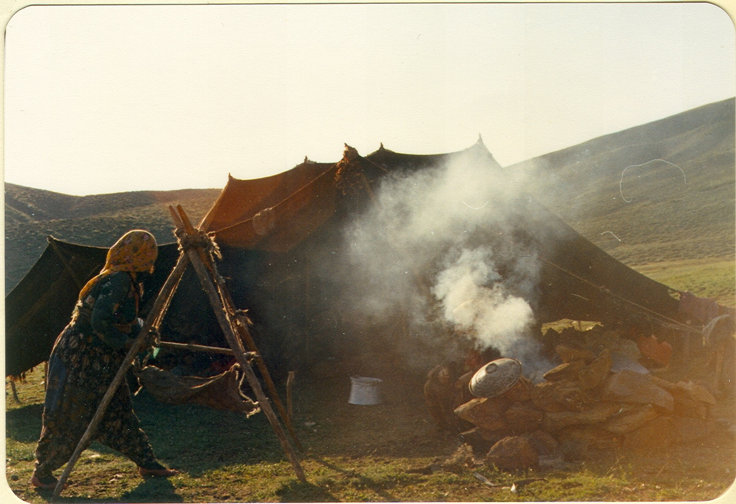
ANADOLU GÖÇER KÜLTÜRÜ
...sınırlar çizilmeden, duvarlar örülmeden...
Prof. Dr. M. Muhtar Kutlu
Ankara Üniversitesi DTCF Halkbilim Bölümü

Slide 2
GÖÇEBELİK
TERMİNOLOJİ / TİPOLOJİ / TÜRLER VE SINIFLAMALAR

Slide 3
GÖÇEBELİK
TERMİNOLOJİ / TİPOLOJİ / TÜRLER VE SINIFLAMALAR
Terminoloji, üzerinde tartışacağımız bir alan değil uzlaşacağımız bir şeydir.
Ne var ki, göçebelik söz konusu olduğunda durum biraz karışır ve bu kuralın özellikle uygulamada işlemediği görülür ve tartışmalı bir alana dönüşür. Her ne kadar uzun zamandan beri iki temel eğilimi açıklamak için kullanılmış olsa da “göçebe” kavramını;
kimileri, göçebeleri kendilerine has ekonomik/iktisadi yapılarından bağımsız şekilde ele alıp, gezgin bir hayat tarzı (hareketli bir yaşam süren insanlar) olarak tanımlarken,
kimileri ise göçebeleri tarımla uğraşmayan (yerleşiklikle hiçbir ilgisi olmayan) veya uğraşsalar bile sınırlı bir ilişki içinde (ikincil, ek, tamamlayıcı bir faaliyet) tarımla uğraşan, geniş alanlara yayılmış, hareket halindeki çobanlar olarak tanımlamışlardır.

Slide 4
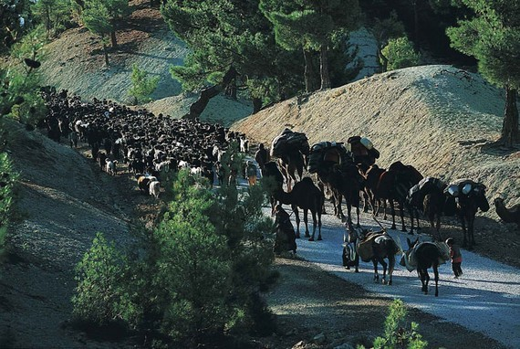
GÖÇEBELİK
TERMİNOLOJİ / TİPOLOJİ / TÜRLER VE SINIFLAMALAR
Bu iki yaklaşım düzenli bir hareketi kapsamayan ve tüm yaşam çevresinin değiştirildiği göçebelik fikrini de, sınırsız, başı-boş gezginciliği de dışlamaktadır.
Sürekli aynı yerde yaşamayan, düzenli dönemler halinde, belirli aralıklarla/periyodik yer değiştiren insanların yaşama biçimi olarak genel bir tanımla betimleyebileceğimiz göçebelik kendi içinde üç genel türün belirleyicisi olmuştur.

Slide 5
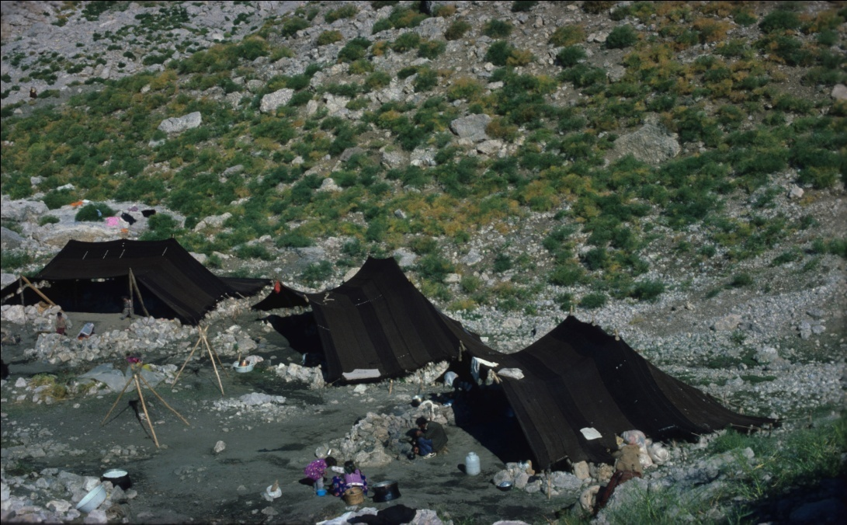
GÖÇEBE AVCI-TOPLAYICILAR
PASTORAL NOMADİZM (GÖÇEBE ÇOBANLIK/GÖÇEBE HAYVANCILIK)
TİCARİ, ALIŞ-VERİŞÇİ VE DİĞER GÖÇEBELER
Pastoralizm: Çobanlık. Pastor (Lat. Çoban)
Nomadizm: Göçebelik. Nomados (Yun. Otlaklarda yaşayanlar)

Slide 6
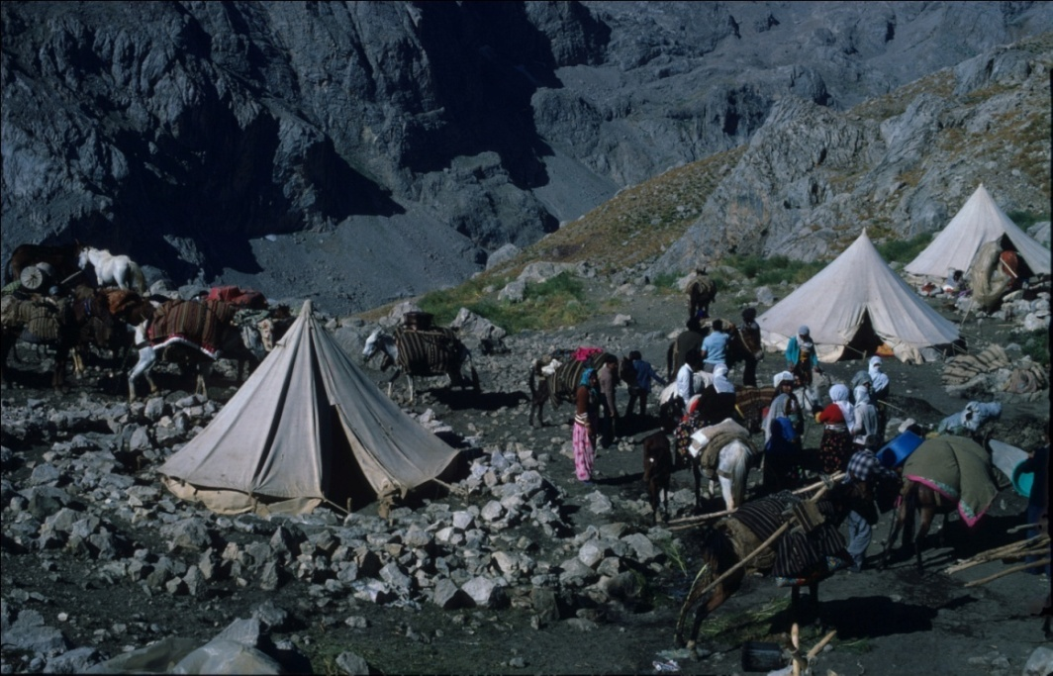
GÖÇEBELİK
TERMİNOLOJİ / TİPOLOJİ / TÜRLER VE SINIFLAMALAR
Aslında göçebelik gerçeğini katı bir sınıflama içinde tüketmek mümkün değildir.
Göçebelik her türden maddi/coğrafi, insani, tarihi; kültürel/toplumsal/siyasal koşulları devreye sokmaktadır.
Göçebeliğin sınıflandırılmasında farklı disiplinlerin
(tarih, coğrafya, sosyoloji, antropoloji, halkbilim gibi)
farklı ölçütler kullanması kavram kargaşası da yaratmaktadır.

Slide 7
GÖÇEBELİK
TERMİNOLOJİ / TİPOLOJİ / TÜRLER VE SINIFLAMALAR
“Geriye doğru nereye bakarsanız bakın yaylaya göçme olayı
uzun bir evrimin sonu, belki de erken yapılmış bir iş bölümüdür”
(F. Braudel, Akdeniz Mekân ve Tarih)
Bu iş bölümünün erken örneklerinden biri olan pastoralizm (göçebe çobanlık) öncelikle çevreye uyum ve beslenme stratejisi ve buna bağlı yiyecek üretim ekonomisinin farklı bir biçimidir.
Pastoralizmin temel biçimlerinin genel kabul görmüş bir sınıflandırması yoktur.
(Acaba buna ihtiyaç var mı?)
“Bütün tipoloji ve sınıflandırmalar antropolojik açıdan kelebek koleksiyonları olarak tanımlanır” (E.Leach)
İnsanların ve hayvanların (sürülerin) düzenli yer değiştirmeleri (gidiş-gelişler) anlamına gelen transhümans ilk bakışta göründüğünden daha karmaşıktır.

Slide 8
GÖÇEBELİK
TERMİNOLOJİ / TİPOLOJİ / TÜRLER VE SINIFLAMALAR
Göçebeler, Göçebelik (nomads, nomadism)
Bütün yıl belirli bir yerde yaşamadan, durmadan hareket halinde olan gruplar için kullanılan terimler.
Antropologlar, avcı-toplayıcılığa ve çobanlığa dayanan
iki genel göçebelik türü saptamışlardır.
Avcı-toplayıcıların ya da çoban toplulukların diğer yerleşik gruplardan bağımsız olma ölçüleri değişkenlik göstermektedir.
Bu toplumlar ekonomik olarak kendi kendilerine yeterlidir.
Klasik tipolojinin dışında bırakılmış üçüncü bir göçebe grup ise, her zaman -fırsat buldukça mal ve hizmetler sundukları- başka bir ekonomiyle karşılıklı bağımlılık ilişkisi içinde yaşayan Çingenelerdir.

